Slide 1

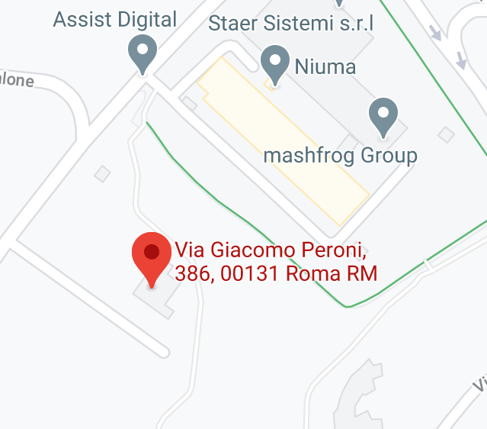
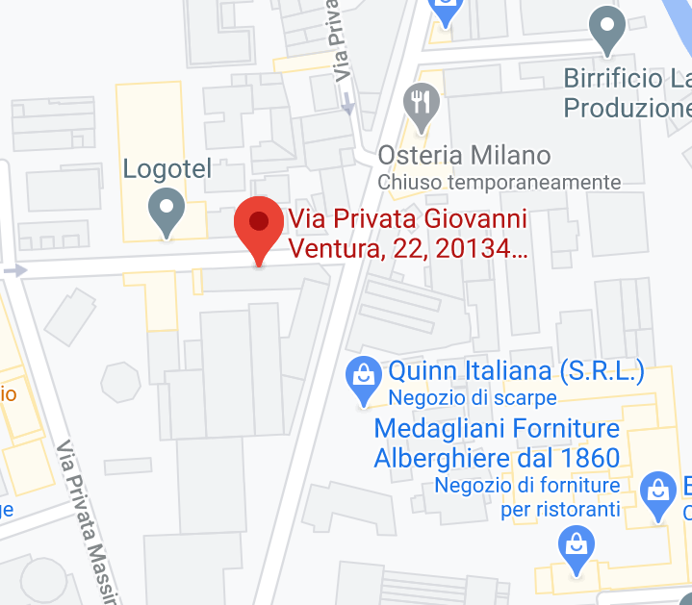

Presentazione dell’Impresa
Dati Azienda
Tipologia: SRL
Settore: Aerospazio-Hardware
N° dipendenti: 5
Fatturato(2019): 60.070 €
Sedi:
Sede Operativa: Via Giacomo Peroni, 386 Roma
Sede Legale: Via Giovanni Ventura, 22 Milano
Clienti Principali:

Slide 2


Storia Aziendale
Cambio al Vertice
Alla fine del 2018 cambia l’assetto societario, rimangono al vertice solamente Matteo Forte e Luca Brizzi
2018
2021
UAS Tech Forum
Nell’Ottobre 2017 ADPM Drones partecipa al famoso forum a Dubai dove viene siglato un accordo con DCAA e SANAD
2017
Today
2017
2013
2015
Paris Air Show
Dal 21 al 27 Giugno 2017 ADPM Drones è stata l’unica startup italiana che opera nel settore dei droni a partecipare alla prestigiosa convention
Fondazione
Nel Novembre del 2013 Luca Brizzi, Matteo Forte, Davide Cimino, Umberto Soldati e Michele Longobardi fondano ADPM Drones S.r.l.
Startup Innovativa
Con l’ingresso di nuovi soci intraprende il percorso di startup innovativa

